Slide 1
Aula 1 - HTML
Wellington Moraes
wellington.moraes@ifpa.edu.br
Gustavo Pinto
gustavo.pinto@ifpa.edu.br

Slide 2
Objetivo desta aula..
Possibilitar ao aluno compreender a importância da linguagem HTML para os dias atuais, sobretudo no desenvolvimento da internet;
Descrever as principais características da linguagem HTML;
Descrever os procedimentos necessários para o desenvolvimento de páginas web
Fornecer ao aluno um primeiro contato com a linguagem.

Slide 3


Introdução
A internet está cada vez mais presente em nosso dia-a-dia, conectando
milhares de computadores e usuários de todo mundo, é um meio pelo qual
podemos obter um grande meio de comunicação e repositório de
informações.
Essas informações são encontradas em páginas construídas por uma
Linguagem chamada HTML(Hypertext Markup Language).

Slide 4
Introdução
HTML
Criada por Tim Berners-Lee, o inventor da web.
Mas o que é HTML? É uma linguagem formada por uma sequência de comandos em texto puro, que podem ser escritos em um editor de texto, que são interpretados pelo navegador:
Fases para criação das páginas
Escrever os comandos em um editor de textos;
Salvar o arquivo com extensão htm ou html;
E execução por um navegador da internet.
Dica: Não é aconselhável utilizar editores de texto WORD ou Wordpad pois eles inserem formatações indesejadas.

Slide 5

Publicação de páginas na internet
Trata-se do processo pelo qual o desenvolvedor da página a disponibiliza
para que as pessoas possam ter acesso ao conteúdo.
Para que a página possam ser acessada ela deve ter um endereço e estar alojada em um servidor(seja ele pago ou não);
Definido o local de hospedagem os arquivos devem ser enviados via FTP para o servidor.

Slide 6

Visualizando as páginas HTML
Após o desenvolvimento das páginas, é necessário ter um navegador para
visualizar as páginas.
Nota: Não é preciso estar conectado a internet.
Alguns navegadores mais conhecidos do mercado

Slide 7
Tags HTML
Os comandos HTML são chamados de tags(ou rótulos), tais recursos irão
informar ao navegador como texto e as imagens serão formatadas e
exibidas;
São identificadas pelos símbolos : <> (tag de abertura) e </>(tag fechamento);
Exemplo
<nome da tag> </nome da tag>
Nota: As tags HTML não são sensíves a maiúsculas e minúsculas.

Slide 8
Estrutura básica de um documento HTML
É dividido em 3 partes:
Estrutura principal
Cabeçalho
Corpo de texto

Slide 9
Estrutura básica de um documento HTML
Estrutura básica:
<HTML>
<HEAD><TITLE>Título da página</TITLE></HEAD>
<BODY>
Aqui será a montagem da página
</BODY>
</HTML>

Slide 10
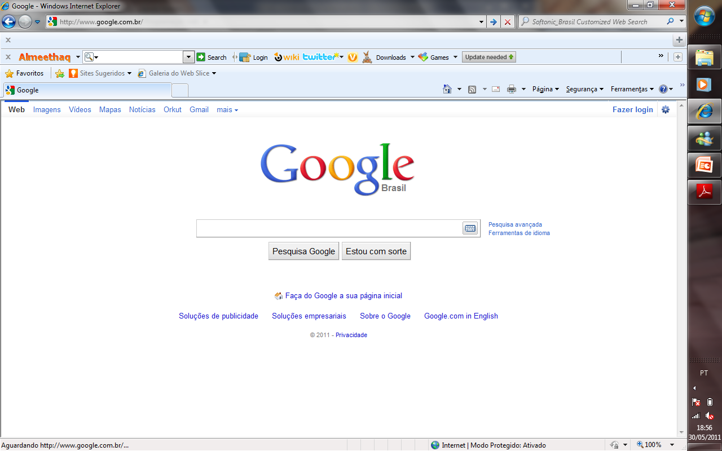
Exemplo de página
Endereço: http://www.google.com

Slide 11
Salvando uma página
Utilize o bloco de notas e digite o código abaixo.
<HTML>
<HEAD><TITLE>Página principal</TITLE></HEAD>
<BODY>
Está é uma página HTML
</BODY>
</HTML>

Slide 12
Exercício
Construa uma página HTML que tenha como título Minha página
HTML e na área de montagem da página(corpo) o seu nome, exemplo,
Maria Joaquina.
<meta charset="UTF8">
<HTML>
<HEAD><TITLE>Título da página</TITLE></HEAD>
<BODY>
Aqui será a montagem da página
</BODY>
</HTML>

Slide 13
Tags e atributos
São mecanismos utilizados para formatar as páginas em diversas maneiras
utilizando seus principais atributos como: definição de fontes, cores e
adicionando imagens.
Nota: Para inserir comentários na página sem que esse fique visível no navegador a estrutura é <!comentário>.

Slide 14
Tag <BODY>
BGCOLOR: Cor do fundo da página, se não for especificado o navegador poderá atribuir as cores padrão, cinza ou branco.
Exemplo: <BODY BGCOLOR=cor>
TEXT: Cor do texto do documento, o padrão preto.
Exemplo: <BODY TEXT=cor>
LINK: Cor do link do documento, o padrão é azul
Exemplo: <BODY LINK=cor>
VLINK: Cor do link visitado, o padrão é roxo ou azul escuro
Exemplo: <BODY VLINK=cor>
ALINK: Cor do link ativo, o padrão é vermelho
Exemplo: <BODY aLINK=cor>

Slide 15
Tag <BODY> (cont...)
BACKGROUND: Indica a cor ou o endereço da imagem que será aplicada no fundo
Exemplo: <BODY BACKGROUND=cor ou url>
BOTTOMMARGIN :Especifica a margem de fundo do documento, sobrepondo a margem padrão, é a distância entre a borda de janela e o corpo documento, valores em pixels.
Exemplo: <BOTTOMMARGIN =pixels>
TOPMARGIN: Especifica a margem do top do documento
Exemplo: <BODY TOPMARGIN=pixel>
LEFTMARGIN: Especifica a margem a esquerda do documento
Exemplo: <BODY LEFTMARGIN=pixels>
RIGHTTMARGIN: Especifica a margem a direita do documento
Exemplo: <BODY LEFTMARGIN=pixels>
Notes:
CRIE UMA PAGINA COM O TITULO GOOGLE ADICIONE COMO BACKGROUND UMA IMAGEM DA RESPECTIVA EMPRESA E ALTERE O TEXTO PARA AZUL

Slide 16
Tag cabeçalho <H>
Essa tag é utilizada para formatar um texto como cabeçalho dentro de um documento, onde se é disponibilizado seis níveis que vai de de 1 a 6.
<HTML>
<HEAD><TITLE>Título da página</TITLE></HEAD>
<BODY>
<H1> Esse é o cabeçalho de nível 1</H1>
<H2> Esse é o cabeçalho de nível 2</H2>
<H3> Esse é o cabeçalho de nível 3</H3>
<H4> Esse é o cabeçalho de nível 4</H4>
<H5> Esse é o cabeçalho de nível 5</H5>
<H6> Esse é o cabeçalho de nível 6</H6>
</BODY>
</HTML>
Notes:
Crie uma página com as seguintes características.
Titulo: Usando cabeçalhos
Fundo: vermelho
Texto: amarelo
Dois cabeçalhos de nível 2 e um cabeçalho de nível 1

Slide 17
Tag centralizar<center>
Usa-se a tag <center > pra centralizar blocos texto, tabelas, imagens, etc..
Dentro de uma página exibida,
<HTML>
<HEAD><TITLE>Centralização</TITLE></HEAD>
<BODY>
<center><H3> Essa frase aparecerá no centro</H3></center>
</BODY>
</HTML>

Slide 18
Tag parágrafo<p>
Utilizada para delimitar parágrafos e insere uma linha em branco entre eles.
Obs.
Seu fechamento </p> é opcional
<HTML>
<HEAD><TITLE>Parágrafos</TITLE></HEAD>
<BODY>
<P> Primeiro parágrafo</P>
<P> Segundo parágrafo</P>
</BODY>
</HTML>
Notes:
----- Meeting Notes (26/08/14 16:21) -----
Para que são usadas as seguintes tags:
* <title></title>
*</html>
*Qual Diferença entre a tag background para bgcolor ?
*Cite as funções tag ALINK, VLINK, LINK

Slide 19
Tag Quebra de linhas<BR>
Utilizada para forçar a quebra de linha numa frase.
Obs.
Não precisa fechamento
<HTML>
<HEAD><TITLE>Quebras de linha</TITLE></HEAD>
<BODY>
<P> O Instituto Federal de Educação, Ciência e Tecnologia do Pará completa <BR>100 anos na educação profissional e tecnológica</P>
<P> Segundo parágrafo</P>
</BODY>
</HTML>

Slide 20
Tag linha horizontal<HR>
Cria uma linha horizontal no documento. Essa linha tem uma função
decorativa e é comumente utilizada para separar seções de informação
Obs.
Não precisa fechamento
<HTML>
<HEAD><TITLE>Linha horizontal</TITLE></HEAD>
<BODY>
<P> Instituto Federal do Pará</P>
<HR>
<P> Programação WEB</P>
<HR>
</BODY>
</HTML>
Notes:
----- Meeting Notes (25/04/13 21:22) -----
Crie uma página com as seguintes caracteristicas: Fundo Amarelo, cabeçalho de nível 1 centralizado, uma linha horizontal dividindo o documento: e mais dois paragrafos: um contendo seu nome e outro com o nome do seu curso.
----- Meeting Notes (12/15/14 16:30) -----
Crie uma página com as seguintes características:
Fundo amarelo
Texto azul
1 cabeçalho de nível 1 com o seu nome completo
1 cabeçalho de nivel 5 com o nome da disciplina
use uma linha horizontal para separar os cabeçalhos
centralize os dois cabeçalhos

Slide 21
Listas
A linguagem HTML disponibiliza algumas formas de criação de listas
ordenadas e não ordenadas.
Listas não ordenadas, utiliza-se a tag <UL> </UL>. Nesse tipo de lista os itens são marcados com simbolos gráficos.
<HTML>
<HEAD> <TITLE >Listas não ordenadas</TITLE></HEAD>
<BODY>
<UL>
<LI> Primeiro ítem da lista</LI>
<LI>Segundo ítem da lista</LI>
</UL>
</BODY>
</HTML>
Notes:
Crie uma pagina com as seguintes caracteristicas
Titulo: Utilizando listas não ordenadas
Cabeçalho nivel 1 centralizado com o Texto Listas não ordenadas
Uma linha horizontal
Uma lista não ordenada indicando 4 disciplinas favoritas;

Slide 22
Atributos da tag <UL>
É possível alterar os simbolos da tag <UL> utilizando o atributo TYPE, com
os parâmetros: square, circle e disc;
<HTML>
<HEAD><Listas não ordenadas</TITLE></HEAD>
<BODY>
<UL TYPE=square>
<LI> Primeiro ítem da lista</LI>
<LI>Segundo ítem da lista</LI>
</UL>
</BODY>
</HTML>
Notes:
Crie uma pagina com as seguintes caracteristicas
Titulo: Utilizando listas não ordenadas e atributo type
Cor da página: Cinza
Cabeçalho nivel 1 centralizado com o texto dias da semana
Duas linhas horizontais(uma no inicio e uma no fim da pagina)
Uma lista não ordenada indicando os dias da semana(obs alterne os simbolos indicativo de item)

Slide 23
Listas <OL>
São listas que recebem marcação de letras ou números.
Utiliza-se a tag <OL></OL>
<HTML>
<HEAD><TITLE> Listas ordenadas</TITLE></HEAD>
<BODY>
<OL>
<LI> Primeiro ítem da lista</LI>
<LI>Segundo ítem da lista</LI>
<LI>Terceiro ítem da lista</LI>
</OL>
</BODY>
</HTML>
Notes:
Crie uma pagina com as seguintes caracteristicas
Titulo: Utilizando listas n ordenadas e atributo type
Cor da página: Azul Claro
Cabeçalho nivel 1 centralizado com o texto meses do ano
Uma lista ordenada com o indicativo de ordem alfabeto romano maiúsculo indicando os meses do ano.

Slide 24
Atributos da tag <OL>
Possibilita a configuração das listas ordenadas: Type e Start
Type =1 os itens da lista são numerados
Type =a os itens da lista são rotulados com letras minúsculas
Type = A os itens da lista são rotulados com letras maiúsculas
Type = i os itens da lista são rotulados com o alfabeto romano em minúsculo
Type = I os itens da lista são rotulados com o alfabeto romano em maiúsculo
|
<HTML>
<HEAD><Listas ordenadas</TITLE></HEAD>
<BODY>
<OL Type=a Start=2>
<LI> Primeiro ítem da lista</LI>
<LI>Segundo ítem da lista</LI>
<LI>Terceiro ítem da lista</LI>
</OL>
</BODY>
</HTML>
Notes:
Crie uma pagina com as seguintes caracteristicas
Titulo: Utilizando listas ordenadas e atributo type
Cor da página: Azul Claro
Cabeçalho nivel 1 centralizado com o texto meses do ano
Uma lista ordenada com o indicativo de ordem alfabeto romano maiúsculo indicando os meses do ano começando a partir do 3(atributo start).

